Slide 1

INTERVENCIJA 73.08. Izgradnja šumske infrastrukture
Strateški plan Zajedničke poljoprivredne politike Republike Hrvatske 2023.-2027.

Slide 2

Informacije o Pravilniku i Natječaju
https://www.apprrr.hr/73-08-ulaganja-izgradnja-sumske-infrastrukture/
https://ruralnirazvoj.hr/
Datum objave Natječaja:
19. veljače 2026.
Pravilnik: NN 90/2024,
NN 149/2025

Slide 3

Informacije o Pravilniku i Natječaju

Slide 4
Informacije o natječaju
Početak podnošenja:
02.06.2026. od 12:00 h
Kraj podnošenja:
02.07.2026. do 12:00 h
ROK ZA PODNOŠENJE PRVOG DIJELA ZAHTJEVA ZA POTPORU

Slide 5
PRAVILNIK O PROVEDBI INTERVENCIJE 73.08 „IZGRADNJA ŠUMSKE INFRASTRUKTURE” IZ STRATEŠKOG PLANA ZAJEDNIČKE POLJOPRIVREDNE POLITIKE REPUBLIKE HRVATSKE 2023.-2027.
(NN 90/2024; NN 149/2025)
OBJAVA NATJEČAJA
POSTUPAK DODJELE POTPORE
POSTUPAK PROVEDBE
PROJEKTA
PETOGODIŠNJE RAZDOBLJE NAKON KONAČNE ISPLATE

Slide 6

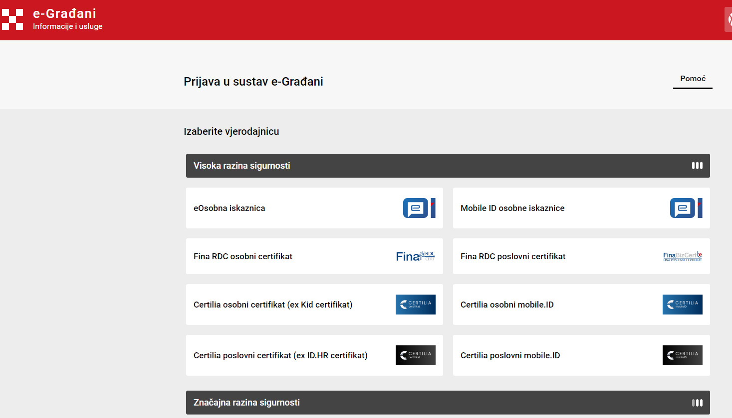
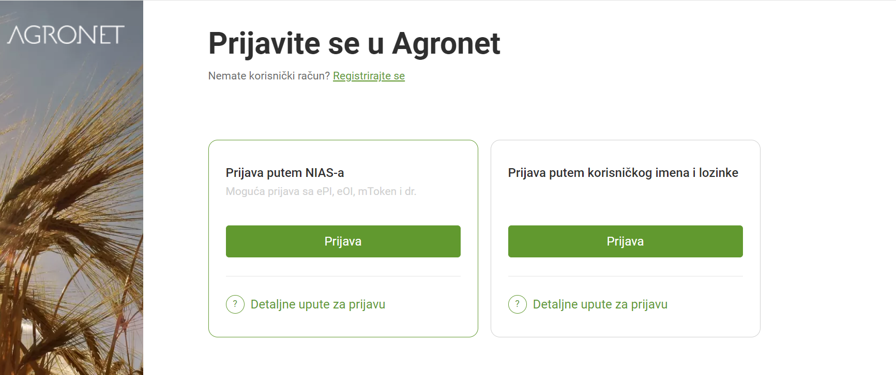
ELEKTRONIČKO PODNOŠENJE ZAHTJEVA
AGRONET putem NIAS sustava
Upute - Prilog 8 Natječaja
Vjerodajnica:
Visoka ili Značajna razina sigurnosti

Slide 7
ELEKTRONIČKO PODNOŠENJE ZAHTJEVA
AGRONET putem NIAS sustava
Upute - Prilog 8 Natječaja
Zahtjev za:
Potporu
Promjenu
Predujam
Isplatu
Odustajanje

Slide 8
ELEKTRONIČKO PODNOŠENJE ZAHTJEVA
Odabrati ispravan fond i natječaj

Slide 9
ELEKTRONIČKO PODNOŠENJE ZAHTJEVA
Zahtjev je spreman za podnošenje
Zahtjev je elektronički podnesen

Slide 10
POSTUPAK DODJELE POTPORE
ZP1
Administrativna kontrola prvog dijela zahtjeva za potporu
Podnošenje i zaprimanje prvog dijela zahtjeva za potporu
(ZP1)
Rangiranje
Prihvatljivost korisnika
Projekt se mora odnositi na jednostavne građevine i radove
Evidencija korisnika
- upis/ažuriranje podataka
Elektroničko podnošenje zahtjeva
NOVO!
Inicijalna rang- lista
Prihvatljivost
projekta
Prihvatljivost troškova
Kriteriji odabira
Iznad praga dostatnosti sredstava
ZP2
Ugovor o financiranju
Odluka o rezultatu administrativne kontrole

Slide 11
Nabava se provodi nakon ZP1 a prije ZP2
POSTUPAK DODJELE POTPORE
ZP2
Administrativna kontrola drugog dijela zahtjeva za potporu i dokumentacije
Korisnici obveznici javne nabave – nabavu provode prema Zakonu o javnoj nabavi
Javna objava u EOJN!
Podnošenje i zaprimanje DRUGOG DIJELA zahtjeva za potporu
ZP2
Pravovremenost
Korisnik može podnijeti drugi dio zahtjeva za potporu
SAMO JEDANPUT
Prihvatljivost projekta
Elektroničko podnošenje zahtjeva
Prihvatljivost troškova
Drugi dio zahtjeva za potporu u roku 12 mjeseci od sklapanja ugovora o financiranju
Korisnici ne obveznici javne nabave – nabava provode putem EONE (Prilog 6 Pravilnika)
Postupci nabave
Financijske korekcije
Prilog 5 Pravilnika
Odluka o dodjeli sredstava

Slide 12
POSTUPAK PROVEDBE PROJEKTA
Zahtjev za isplatu predujma
Podnošenje zahtjeva za isplatu predujma
Administrativna kontrola zahtjeva za isplatu predujma
Odluka o isplati predujma
Elektroničko podnošenje zahtjeva
Korisnik javnopravno tijelo nije obavezan imati bankarsku garanciju
IZNOS: najviše 50% odobrenih sredstava iz Odluke o dodjeli sredstava
Pravdanje predujma u cijelosti plaćenim računima kod naredne rate
ROK: 6 mjeseci od dana donošenja odluke o dodjeli sredstava
Korisnik koji nije javno pravno tijelo – Bankarska garancija „na prvi poziv” u 100% iznosu
Zahtjev za produženje roka
- Viša sila i izvanredne okolnosti

Slide 13
POSTUPAK PROVEDBE PROJEKTA
Administrativna kontrola zahtjeva za isplatu
Zahtjev za isplatu
Najviše dvije rate
Podnošenje zahtjeva za isplatu
Usporedba realiziranih troškova sa troškovima odobrenim Odlukom o dodjeli sredstava
ROK za zahtjev za isplatu 1. rate:
12 mjeseci od dana donošenja Odluke o dodjeli sredstava
Isplata u ratama najmanje 25% potpore za zadnju ratu
Elektroničko podnošenje zahtjeva
Dokumentacija Prilog 6 Natječaja
Provjera izvršenja ugovora o javnoj/jednostavnoj nabavi
ROK za zahtjev za isplatu konačne rate/jednokratnu isplatu:
24 mjeseca od dana donošenja Odluke o dodjeli sredstava
ili
najkasnije do 30.6.2029.
Financijske korekcije
Prilog 5 Pravilnika
Odluka o isplati
Posjet lokaciji/kontrola na terenu

Slide 14
PROMJENE U PROVEDBI PROJEKTA
„Zahtjev za promjenu”
Najviše dva puta
Promjene koje NEĆE biti odobrene:
Koje utječu na uvjete prihvatljivosti
Koje utječu na bodove (kriteriji odabira)
Odustajanje/djelomično odustajanje od troška
Financijske uštede, zamjena jeftinijom opremom
Smanjenje opsega projekta
Promjena svrhe, namjene ili vrste ulaganja
Promjena vlasništva
Davanje u zakup ili najam
Premještanje ulaganja
Izmjene ugovora o javnoj/jednostavnoj nabavi < 30%
Povećanje ugovornih cijena
Evidencija korisnika
Razlozi za podnošenje zahtjeva za promjenu
Izmjena/dopuna idejnog/glavnog projekta
Promjena odabranog/ugovorenog ponuditelja
Izmjena odobrenog troškovnika
Promjena organizacijskog oblika
Promjene:
Naziva korisnika
Bankarskog računa
Kontakt podaci
Nakon ishođenja izmjene/ dopune
Po nastanku promjene - prijava u Evidenciju korisnika
Nakon provedbe novog postupka nabave
Nakon donošenja Odluke o dodjeli sredstava
Prilog 3 i 4 Natječaja
Najkasnije 60 dana prije konačnog ZZI
Udio izmijenjenih i/ili uvedenih novih stavki >30% ukupne cijene troškovnika

Slide 15
KONTROLA NA TERENU I INFORMIRANJE JAVNOSTI
Kontrola na terenu
Informiranje javnosti
PRIJE ISPLATE
Kontrolom na terenu utvrđuje se:
Je li ulaganje provedeno u skladu sa Ugovorom o financiranju i Odlukom o dodjeli sredstava
Jesu li prijavljeni izdaci stvarno nastali
Je li došlo do sufinanciranja izdataka iz drugih javnih izvora
Jesu li računi evidentirani u računovodstvu korisnika
Je li projekt u funkciji/uporabi ili spreman za uporabu
- Putem plakata
- Postavljanjem informativne ploče
- Putem mrežne stranice
Prilog 4 Pravilnika

Slide 16
PETOGODIŠNJE RAZDOBLJE NAKON KONAČNE ISPLATE
Ex-post razdoblje
Trajnost projekta
Ispunjavanje svih obveza propisanih Pravilnikom, Ugovorom o financiranju i Odlukom o dodjeli sredstava
Korisnik kao pravna osoba/poslovni subjekt mora postojati, poslovati i upotrebljavati ulaganje u skladu s odobrenom namjenom
Ne smije doći do značajnijih promjena u ulaganju
Projekt mora biti u funkciji i upotrebljavati se u skladu s odobrenom namjenom
Nema dvostrukog financiranja
Originalna dokumentacija
Moguće posljedice neispunjavanja preuzetih obveza:
- povrat dijela isplaćene potpore ili cjelokupno isplaćene potpore

Slide 17
DOKUMENTACIJA ZA PODNOŠENJE PRVOG DIJELA ZAHTJEVA ZA POTPORU
DOKUMENTACIJA KOJU NIJE MOGUĆE DOSTAVITI U DOPUNI
Elaborat učinkovitosti mreže šumskih prometnica – primarne šumske prometne infrastrukture
Potrebno za ulaganja u izgradnju i/ili rekonstrukciju primarne šumske prometne infrastrukture
U slučaju kompleksnih ulaganja dostavlja se jedinstven dokument za čitavo područje zahvata otvaranja šume
Mora biti izrađen i ovjeren od ovlaštenog inženjera šumarstva za šumske prometnice i šumarsko graditeljstvo koji nije zaposlenik korisnika
mora biti izrađen u skladu s Prilogom 2 Pravilnika

Slide 18
DOKUMENTACIJA ZA PODNOŠENJE PRVOG DIJELA ZAHTJEVA ZA POTPORU
DOKUMENTACIJA KOJU JE MOGUĆE DOPUNITI
Potvrda Porezne uprave
- ne starija od 30 dana na dan podnošenja zahtjeva za potporu
Glavni projekt i Potvrda na Glavni projekt
Glavni projekt izrađen, ovjeren i potpisan od strane ovlaštenog projektanta sukladno Zakonu o gradnji i ostalim propisima iz područja gradnje te drugim propisima i pravilima struke
Potvrda na Glavni projekt - da je Glavni projekt izrađen u skladu s posebnim propisima odnosno posebnim uvjetima koju izdaje javnopravno tijelo
Izjava ovlaštenog projektanta
sukladno Zakonu o gradnji i ostalim propisima iz područja gradnje
Kojom se potvrđuje da se izgradnja/rekonstrukcija primarne šumske prometne infrastrukture može izvoditi bez Građevinske dozvole, a u skladu s Glavnim projektom
Troškovnik projektiranih radova
sa cijenama izrađen, potpisan i ovjeren od strane ovlaštenog projektanta na temelju Glavnog projekta
potrebno u svrhu dokazivanja troškova i visine troškova

Slide 19
DOKUMENTACIJA ZA PODNOŠENJE PRVOG DIJELA ZAHTJEVA ZA POTPORU
DOKUMENTACIJA KOJU JE MOGUĆE DOPUNITI
A. Rješenje/Mišljenje o prihvatljivosti zahvata za ekološku mrežu
i/ili
B. Dopuštenje za provedbu zahvata za zahvat koji se nalazi u zaštićenom području
i/ili
C. Preslika rješenja tijela nadležnog za poslove zaštite prirode da je šumskogospodarski plan prihvatljiv za ekološku mrežu
i/ili
D. Preslika suglasnosti tijela nadležnog za poslove zaštite prirode kada je šumskogospodarski plan ujedno i plan upravljanja područjem ekološke mreže
Napomena:
Korisnik nije u obvezi dostaviti dokumente iz podtočaka C. i D. ove točke ako dostavlja Rješenje ministarstva nadležnog za poslove šumarstva kojim je odobren šumskogospodarski plan iz kojeg je vidljivo (u kojem je navedeno) da je tijelo nadležno za poslove zaštite prirode izdalo rješenje da je šumskogospodarski plan prihvatljiv za ekološku mrežu odnosno da je dalo suglasnost na šumskogospodarski plan koji je ujedno i plan upravljanja područjem ekološke mreže.

Slide 20
DOKUMENTACIJA ZA PODNOŠENJE PRVOG DIJELA ZAHTJEVA ZA POTPORU
DOKUMENTACIJA KOJU JE MOGUĆE DOPUNITI
A. Rješenje Ministarstva nadležnog za poslove šumarstva o odobrenju šumskogospodarskog plana za radove izgradnje šumske prometne infrastrukture koji je planirani šumskogospodarskim planom
i/ili
B. Suglasnost Ministarstva poljoprivrede, šumarstva i ribarstva za radove izgradnje šumske prometne infrastrukture koji nisu planirani šumskogospodarskim planom
i/ili
C. Potvrdu Ministarstva poljoprivrede, šumarstva i ribarstva o evidenciji postojeće šumske ceste u šumskogospodarskom planu za projekt rekonstrukcije primarne šumske prometne infrastrukture
Napomena:
Korisnik je u obvezi dostaviti dokumente iz podtočaka A. i B. ukoliko se projekt odnosi na izgradnju šumske ceste, a dokument iz podtočke C. je potrebno dostaviti ukoliko se projekt odnosi na rekonstrukciju šumske ceste.

Slide 21
DOKUMENTACIJA ZA PODNOŠENJE PRVOG DIJELA ZAHTJEVA ZA POTPORU
DOKUMENTACIJA KOJU JE MOGUĆE DOPUNITI
Obrazac O2 i/ili O3 i Uređajni zapisnik
sken originala iz šumskogospodarskog plana
Ugovor o osnivanju prava građenja ili pisana suglasnost svih vlasnika/suvlasnika ili pisana suglasnost pravnih osoba koje gospodare šumom u vlasništvu RH
- samo ako korisnik nije vlasnik zemljišta koje je lokacija ulaganja ili nije pravna osoba koja gospodari šumom
Uvjerenje o identifikaciji katastarskih čestica
- samo ako se katastarske čestice lokacije ulaganja u katastarskom operatu vode pod drugačijim oznakama od zemljišnih knjiga
Financijska dokumentacija za zadnju odobrenu (prethodnu) financijsku godinu
- za korisnika i/ili povezana i/ili partnerska poduzeća
Plan nabave/Tablica troškova i izračuna potpore
Fotodokumentacija lokacije projekta s geolokacijom

Slide 22
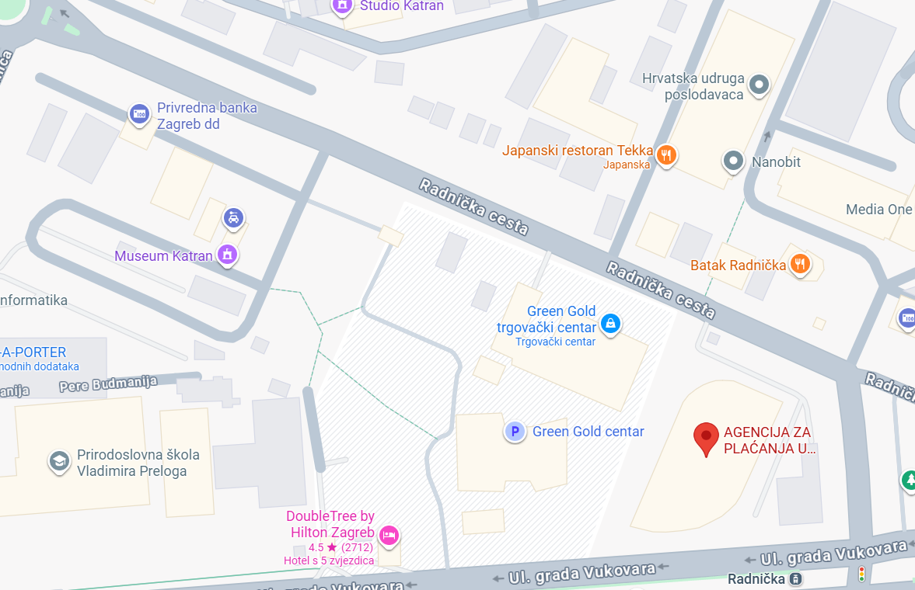
Hvala na pažnji!

